Slide 1

„Sytuacja epidemiologiczna w obszarze nowych narkotyków”
Joanna Kosmala - koordynator ds. nadzoru nad środkami zastępczymi WSSE w Krakowie
Kraków, 27 listopada 2019 r.

Slide 2
Suma zgłoszeń zatruć i podejrzeń zatruć w woj. małopolskim w latach 2015 – 2019
Wojewódzka Stacja Sanitarno-Epidemiologiczna w Krakowie
Joanna Kosmala

Slide 3
Jednostki zgłaszające zatrucia
Wojewódzka Stacja Sanitarno-Epidemiologiczna w Krakowie
Joanna Kosmala

Slide 4
Wojewódzka Stacja Sanitarno-Epidemiologiczna w Krakowie
Rodzaj udzielonego świadczenia zdrowotnego
AA – ambulatoryjne świadczenie zdrowotne
SOR – obserwacja w szpitalnym oddziale ratunkowym
SOR/IP – pobyt do 8 godzin w szpitalnym oddziale ratunkowym
lub izbie przyjęć
H – hospitalizacja powyżej 24 godzin
NH – niehospitalizowany
Joanna Kosmala

Slide 5
Liczba wszystkich zgłoszeń zatruć do WSSE w 2019 r. z podziałem na miesiące
Wojewódzka Stacja Sanitarno-Epidemiologiczna w Krakowie
Joanna Kosmala

Slide 6
Statystyka z podziałem na płeć
Wojewódzka Stacja Sanitarno-Epidemiologiczna w Krakowie

Slide 7
Liczba zgłoszeń zatruć w 2019 r. z podziałem na grupy wiekowe
Wojewódzka Stacja Sanitarno-Epidemiologiczna w Krakowie
Joanna Kosmala

Slide 8
Zatrucia w 2016 r., 2017 r. i 2018 r. i 2019 r.- podział wg grup wiekowych
Wojewódzka Stacja Sanitarno-Epidemiologiczna w Krakowie
WIEK | GRUPA WIEKOWA | PRZEDZIAŁ WIEKOWY | LICZBA ZGŁOSZEŃ
 |  |  | 2016 | 2017 | 2018 | 2019
do 18 r.ż. | 1 | 0 - 12 lat | 0 | 0 | 0 | 0
 | 2 | 13 - 15 lat | 5 | 1 | 3 | 4
 | 3 | 16 - 18 lat | 13 | 28 | 24 | 13
powyżej 18 r.ż. | 4 | 19 - 24 lata | 19 | 46 | 64 | 28
 | 5 | 25 - 29 lat | 14 | 45 | 37 | 45
 | 6 | 30 - 39 lat | 17 | 45 | 43 | 58
 | 7 | powyżej 40 lat | 2 | 10 | 16 | 23
nieznany wiek | 8 |  | 1 | 92 | 50 | 1
Razem |  |  | 71 | 267 | 237 | 172
Joanna Kosmala

Slide 9
Zgony z powodu użycia dopalaczy
Wojewódzka Stacja Sanitarno-Epidemiologiczna w Krakowie
2017 r. – 15 przypadków w Małopolsce
2018 r. – 3 przypadki w Małopolsce
2019 r. – 1 przypadek w Małopolsce
Joanna Kosmala

Slide 10
Wojewódzka Stacja Sanitarno-Epidemiologiczna w Krakowie
ŚRODEK | OFICJALNE ZASTOSOWANIE | DZIAŁANIE JAKO NARKOTYK
Banan | „do zjedzenia” ☺ | środek halucynogenny
Propan-butan | gaz do zapalniczek | środek odurzający
Podtlenek azotu (bita śmietana w sprayu, naboje do syfonów) | dodatek do żywności | środek poprawiający nastrój, halucynacje, śmieszne wizje ...
Mirystycyna (gałka muszkatołowa) | przyprawa | środek halucynogenny i euforyzujący
GBL | płyn do czyszczenia felg, płyn do czyszczenia monitorów | środek halucynogenny
Kodeina (Herba Pini, Nurofen Plus, Thiocodin) | Środek o działaniu przeciwkaszlowym, przeciwbólowym | Środek wywołujący euforię bądź nadmierne uspokojenie
Joanna Kosmala

Slide 11
Wojewódzka Stacja Sanitarno-Epidemiologiczna w Krakowie
ŚRODEK | OFICJALNE ZASTOSOWANIE | DZIAŁANIE JAKO NARKOTYK
Dimenhydrinate (Aviomarin) | powstrzymuje wymioty | środek halucynogenny
Barbiturany (Luminal) | leki nasenne | środek wyciszający, relaksacyjny
Benzydamina – „cipacz” (Tantum Rosa, Septolux, Tantum Verde) | płyn do irygacji pochwy- przeciwzapalny, przeciwbakteryjny | środek halucynogenny, euforyzujący
Efedryna/Pseudoefedryna (Sudafed, Gripex, Gripex Noc, Tabcin Trend, Acatar Zatoki, Ibuprom Zatoki, Claritine Active, Grypolek, Aspirin Complex i in.) | Zmniejsza przekrwienie śluzówki nosa i zatok (gł. pseudoefedryna) Środki stymulujące i dopingujące (efedryna) Substraty do wytwarzania innych fenyetyloamin (mefedron wytwarzany z pseudoefedryny poprzez utl. KMnO4) | środek wywołujący euforię bądź nadmierne uspokojenie, pobudzający pracę mózgu
Benzodiazepiny (Relanium, Oxazepam, Nitrazepam) | leki nasenne i uspakajające, przeciwlękowe | środek wywołujący euforię bądź nadmierne uspokojenie, pobudzający pracę mózgu
Dekstrometorfan (Acodin, Dexatussin, Robitussin, Tussal, Tussidex, TussiDrill, Argotussin, Actifed) | środek przeciwkaszlowy | środek halucynogenny
Joanna Kosmala

Slide 12
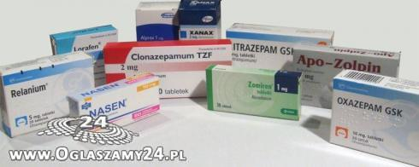
BENZODIAZEPINY
Zewnętrzne oznaki używania
zmniejszenie aktywności życiowej,
senność
bełkotliwa mowa
„dorota, dorotka, efka, erka, pestki, piguły, rolki, ziomki”
Szczególne zagrożenia i niebezpieczeństwa
śmierć z powodu przypadkowego przedawkowania benzodiazepin należy do rzadkości (do zatrzymania oddechu i akcji serca może dojść po szybkim przyjęciu środka – na przykład drogą dożylnej iniekcji).
ryzyko przedawkowania zwiększa się, jeżeli beznodiazepiny przyjmowane są z innymi depresantami (np. alkohol).
Joanna Kosmala

Slide 13
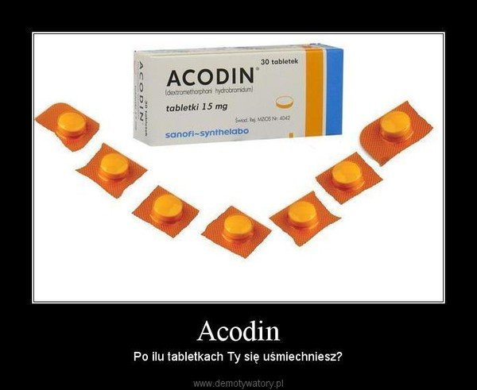
Dextrometorfan –
„kaszlak, DXM, aco, dextro, deks”
Wojewódzka Stacja Sanitarno-Epidemiologiczna w Krakowie
1 1. Kinderćpuni – 12 – 17 lat
2. 2. Imprezowicze – powyżej 20 lat
3. Pos 3. Poszukiwacze mistycznych
doznań
Użytkownicy to tzw. „Aco-lotnicy”
Joanna Kosmala

Slide 14
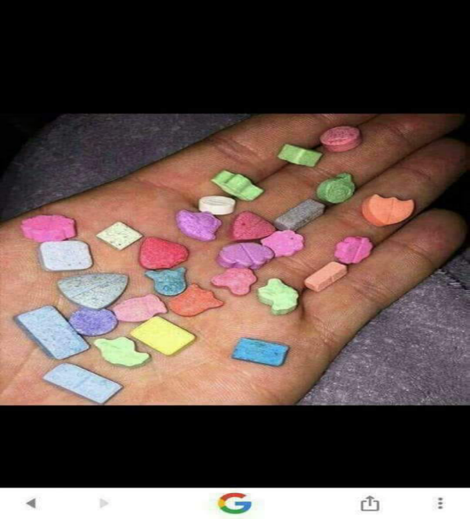
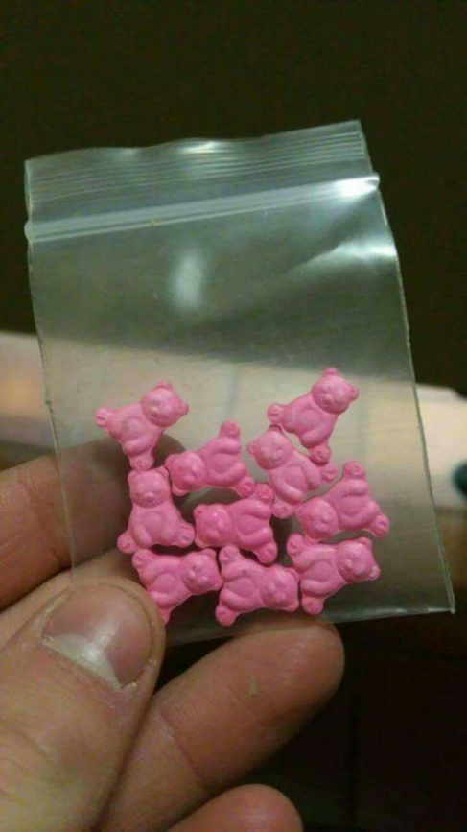
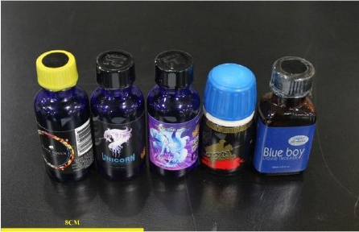
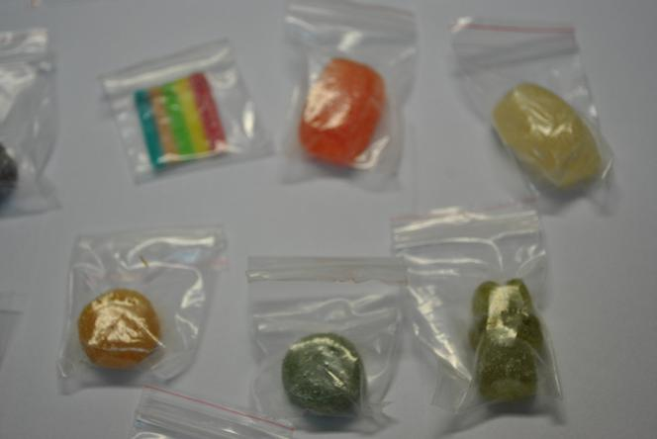
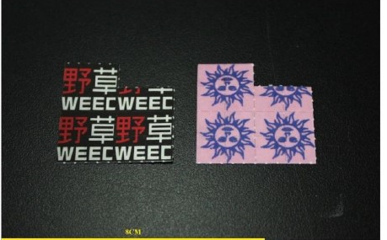
ALTERNATYWNE SPOSOBY WPROWADZANIA NA RYNEK NOWYCH NARKOTYKÓW !!!
Fluidy – czyściki zapachowe (tryptaminy)
Znaczki (fenyloetyloaminy)
Słodycze (ekstaza, LSD)

Slide 15
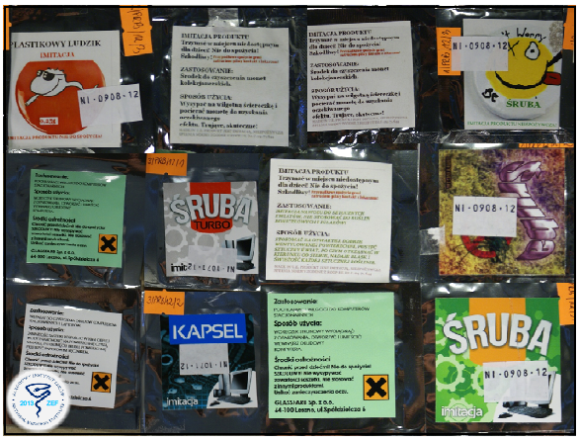
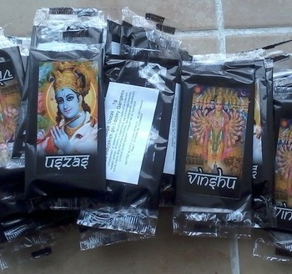
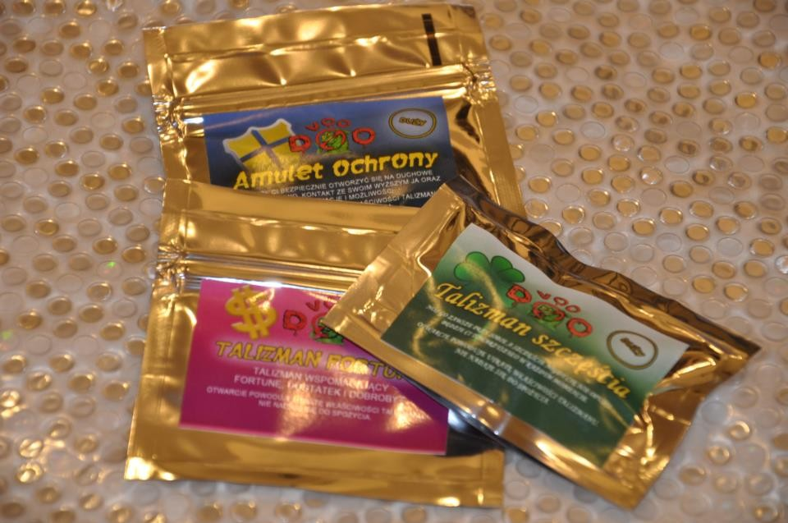
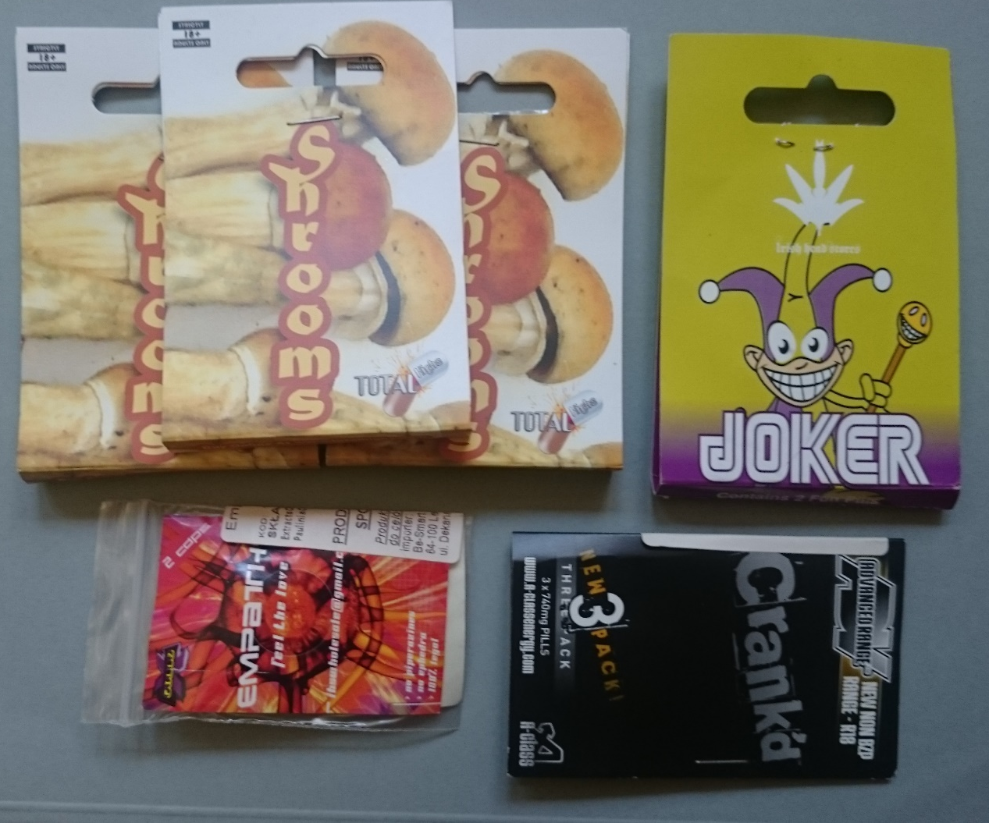
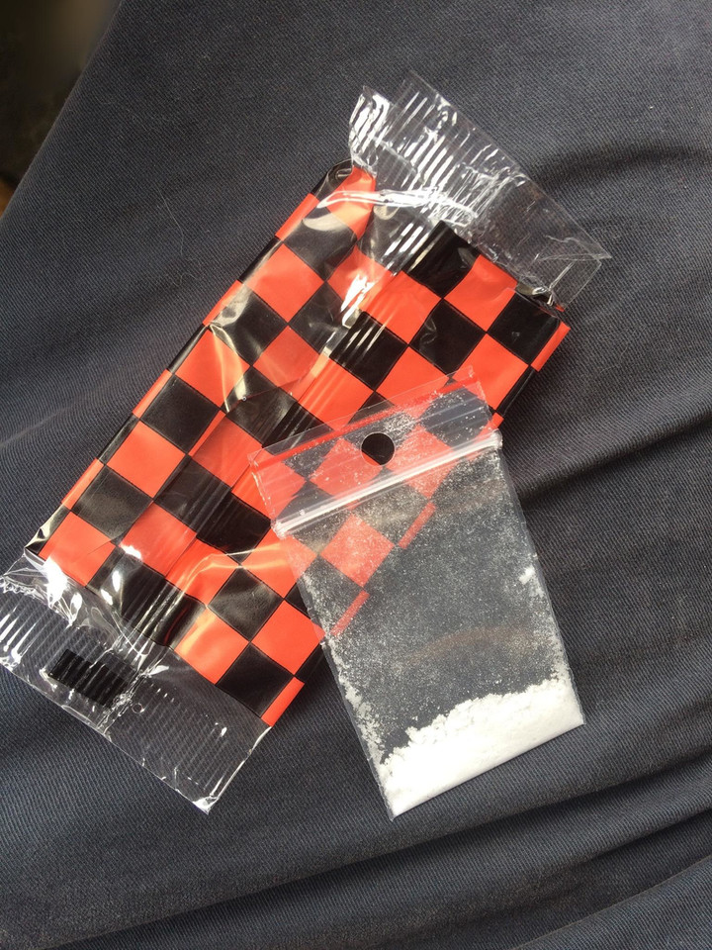
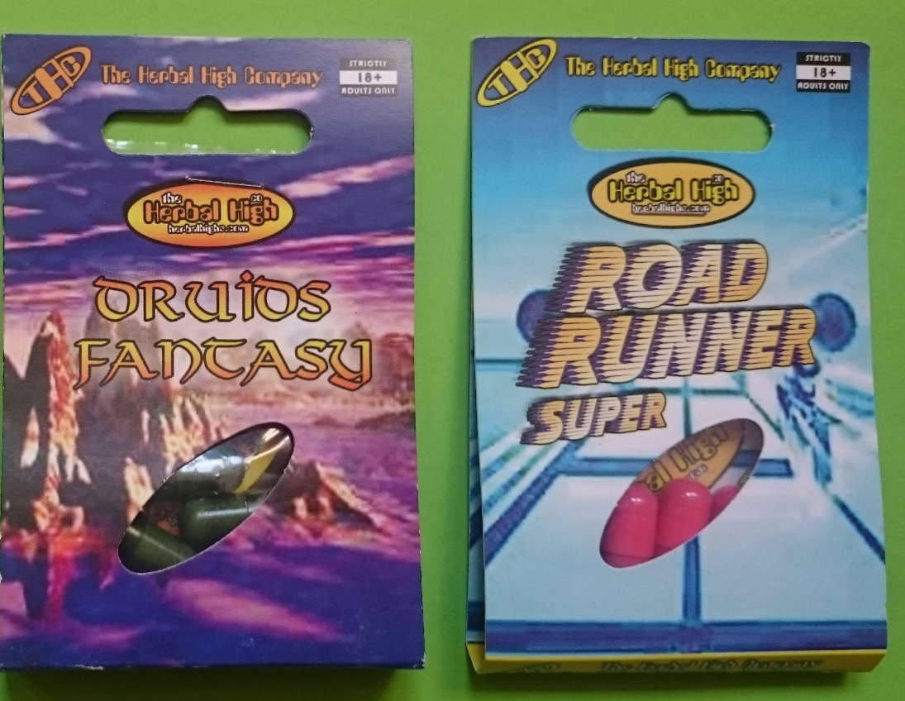
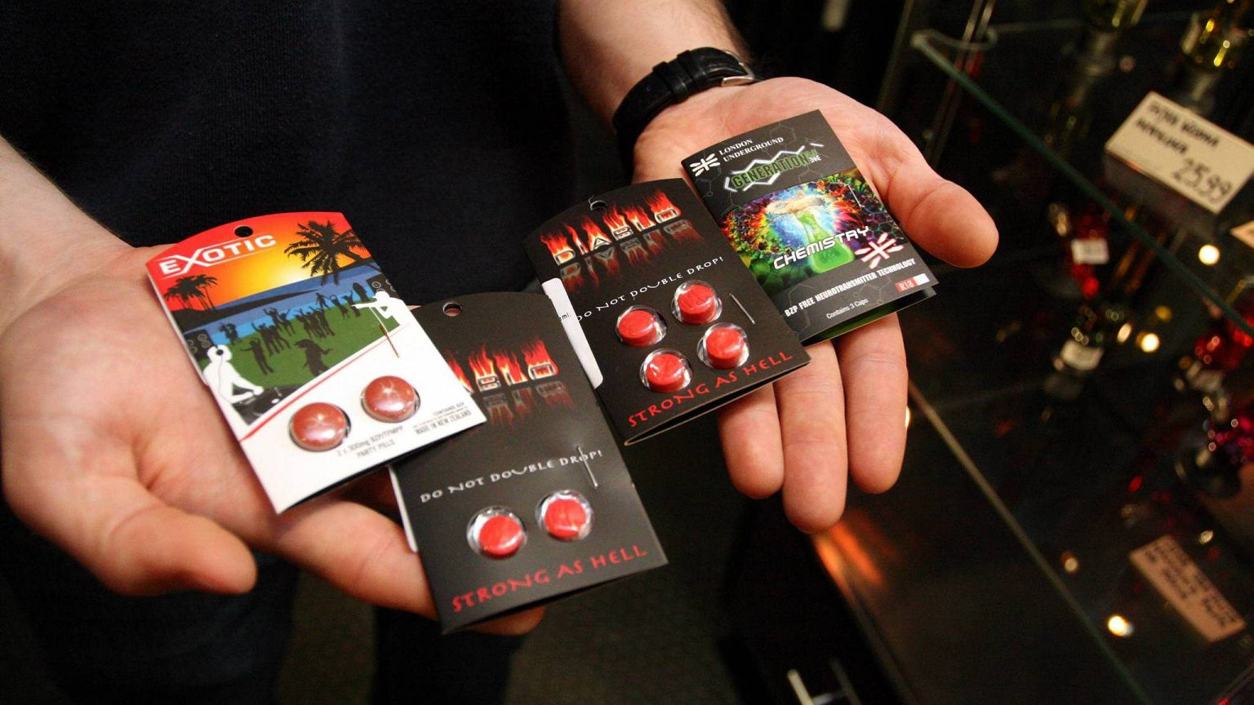
Jak wyglądają dopalacze?
Wojewódzka Stacja Sanitarno-Epidemiologiczna w Krakowie
Joanna Kosmala

Slide 16

GDZIE SZUKAĆ POMOCY ?
INFOLINIA DOPALACZOWA - 800 060 800
TELEFON ZAUFANIA „NARKOTYKI - NARKOMANIA” - 801 199 990
TELEFON ZAUFANIA DLA DZIECI I MŁODZIEŻY „FUNDACJI DZIECI NICZYJE” - 116 111
TELEFONICZNA PIERWSZA POMOC PSYCHOLOGICZNA - 22 425 98 48
PUNKT KONSULTACYJNY, MIEJSKIE CENTRUM PROFILAKTYKI UZALEŻNIEŃ - 12 411 41 21
STOWRZYSZENIE MONAR, PORADNIA PROFILAKTYKI, LECZENIA I TERAPII - 12 430 61 35
PORADNIA LECZENIA UZALEŻNIEŃ DLA DZIECI I MŁODZIEŻY - 12 424 87 43

Slide 17
Dziękuję za uwagę
Joanna Kosmala
koordynator ds. nadzoru nad środkami zastępczymi
j.kosmala@wsse.krakow.pl

